Slide 1
ИЗМЕРВАНЕ НА СОЦИАЛНАТА ТЕЖЕСТ НА ЗАБОЛЯВАНИЯТА
ПРОФ. ГЕНКА ПЕТРОВА, ДФН

Slide 2
Социална тежест на заболяванията
Систематично, сравнително описание на тежестта на заболяванията и травмите, както и рисковите фактори, които ги пораждат.
Необходимост при процеса на планиране и вземане на решение в здравеопазването.
Наличната информация за смъртността и здравето на населението не винаги е достатъчна, често е фрагментирана и несистематична.
Важно е да се разполага с рамка за валидиране, интегриране, анализиране и разпространение на тази информация при оценка на относителната важност на причините за ранна смъртност, загуба на здраве, и инвалидност в различни части от населението.

Slide 3
DALY и QALY
DALY измерва годините живот изгубени от преждевременна смърт и годините преживени със заболявания с по-нисък здравен статус.
QALY – измерител на качеството и количеството на живота.

Slide 4
История на идеята за измерване
Проект на Световната банка през 1993 – измерване на общата тежест на заболяванията.
Проучването се извършва от СЗО и Harvard School of Public Health.
Описана е общата тежест на 100 заболявания и травми за 8 региона по света (Murray & Lopez, 1996).
Създадена е систематична база данни за болестността и смъртността по възраст, региони, и пол.
Въведен е нов измерител – Година живот съобразена с нетрудоспособността (DALY) - единна мярка за изчисляване на социалната тежест на заболяванията, смъртността и рисковите фактори.

Slide 5
Същност на DALY
DALY
(c, s, a, t)
YLL
(c, s, a, t)
YLD
(c, s, a, t)
=
+
Година живот съобразена с нетрудоспособността
Изгубени години живот
Години живот в нетрудоспособност
C – причина; A – възраст; S – пол; T - година
Източник: WHO.WHO Methods and Data sources for global burden of disease estimates
2000-2011. Global Health Estimates Technical Paper WHO/HIS/HSI/GHE/2013.4; Geneva, 2013

Slide 6
YLL
YLL
(c, s, a, t)
N
(c, s, a, t)
L
(s, a)
=
x
Изгубени години живот
Брой смъртни случаи по причина за дадена възраст, пол и година
Загубен здравен статус за дадена възраст и пол
C – причина; A – възраст; S – пол; T - година

Slide 7
L - загуба на здравен статус
Очакваната продължителност на живота е приета за 82,2 години за жените и 80 за мъжете.
Създадена е стандартизирана таблица за изчисляване на загубата на здравен статус при възможната максимална продължителност на живота на индивид в добро здраве за дадена възраст.

Slide 8
YLD
YLD
(c, s, a, t)
I
(c, s, a, t)
DW
(c, s, a)
L
(c, s, a, t)
=
x
x
Години живот в нетрудо-способност
Брой случаи по причина за дадена възраст, пол и година
Тежест на нетрудо-способността за дадена причина, възраст и пол
Средна продължи-телност на случая до възстановя- ване или смърт
C – причина; A – възраст; S – пол; T - година

Slide 9
DW - тежест на нетрудоспособност
Състояние | Тежест
Ампутация на крайник | 0.044
Загуба на слуха | 0.033
Зависимост от хероин | 0.360
Проблеми с говора | 0.054
Първично безплодие | 0.056
Средни травми на гръбначния стълб | 0.030
Тежки травми на тръбначния стълб | 0.072
Фрактури на тазобедрената става | 0.053
Фрактура на ръката | 0.033
Фрактура на долния крайник | 0.033
Фрактура на гърба и ставата | 0.308
Фрактура на гърба и ставата – дълготрайни | 0.072
Фрактура на гърба и ставата – дълготрайни с лечение | 0.388
Изчислява се чрез оценка на тежестта на живот с определно увреждане или нетрудоспособност, като се отчита влиянието на възрастта, съпътстващите заболявания и други фактори. За редица състояния тежестта на нетрудоспособност е изчислена в скала от 0 до 1 чрез използване на измерители за оценка на качеството на живот.

Slide 10
Социална тежест на остеопорозата в ЕС
Болестност – 22 милиона жени и 5 милиона мъже в ЕС;
3,5 милиона фрактури, от които:
620 000 тазобедрени;
520 000 на гръбначния стълб;
560 000 на ръката
1 800 000 други.
Икономическата тежест е оценена на 37 милиарда €
Очаква се разходите за остеопороза да нарастнат с 25% до 2025 година.
Източник: Svedbom A., E. Herniund, M. Ivegard et al. Osteoporosis in the European Union:
a compendium on country-specific reports. Arch Osteoporosis 2013; 8: 137-139

Slide 11
DALY за България за една жена
DALY
(c, s, a, t)
5,906
=
= х = 3,736
+
=
YLL
(c, s, a, t)
N
4 години
L
0,934
 | 50-54 | 55-59 | 60-64 | 65-69 | 70-74 | 75-79 | 80-84 | 85+
L - брой години | 5 | 5 | 5 | 5 | 5 | 5 | 5 | 5,00
I (р=тазобедрена фрактура) |  | 0,01 | 0,04 | 0,07 | 0,14 | 0,24 | 0,41 | 0,76
I (р=фрактура на гръбнака) | 0,001 | 0,05 | 0,08 | 0,12 | 0,18 | 0,25 | 0,32 | 0,45
DW тазобедрена фрактура |  | 0,03 | 0,03 | 0,03 | 0,03 | 0,03 | 0,03 | 0,03
DW фрактура на гръбнака | 0,053 | 0,053 | 0,053 | 0,053 | 0,053 | 0,053 | 0,053 | 0,053
 | 0,0013 | 0,0678 | 0,112 | 0,170 | 0,260 | 0,3673 | 0,486 | 0,713
YLD
(c, s, a, t)
2,17

Slide 12
Идея за QALY
QALY – Година живот, съобразена с качеството
Първоначално е създаден за измерване на здравната ефективност при фармакоикономическия анализ разход-ефективност – метод, който се използва от институциите при вземане на решения за заплащане на здравни програми в условията на ограничени ресурси и засилена конкуренция
Базира се на идеята, че хората преминават през различни здравни състояния, като всяко състояние се характеризира с определена стойност
QALY е измерител на здравното подобрение
QALY – включва количеството и качеството на живота

Slide 13
Същност на QALY
QALY
(c, s, a, t)
QUANTITY
(c, s, a, t)
HRQOL
(s, a)
=
x
Година живот съобразена с качеството
Продължителност на живота за дадено заболяване, пол, време и възраст
Качество на живот за дадено заболяване, пол, време и възраст

Slide 14
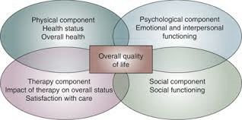
Качество на живот, свързано със здравето (HRQoL)
… генетична предразположеност, излагане на рискови фактори и заболявания
Агенции- взeмане на решения при заплащане
HRQoL е създадено като концепция през 1980 година за оценка на общото качество на живот, което оказва влияние върху здравето
На популационно ниво оценява ресурсите, условията, политика и национални практики, които оказват влияние на здравето в общата популация
На индивидуално ниво включва физическо и психично здраве и рисковете, свързани с него, както и функционален и социо-икономически статус…
Centers for Disease Control and Prevention. Measuring Healthy Days. Atlanta. Georgia: CDC. November 2000

Slide 15
ИЗТОЧНИЦИ НА ДАННИ ЗА QALY
Продължителност на живота
здравна и демографска статистика;
Качество на живота
едноаспектни измерители на качеството на живот (EQ 5D)

Slide 16
Графично представяне на QALY
Изгубено QALY
Състояние Б
при лечение
Придобито QALY
Качество на живота (индекс)
0 1
Състояние А
Със заболяване
Продължителност
на живота (години)

Slide 17
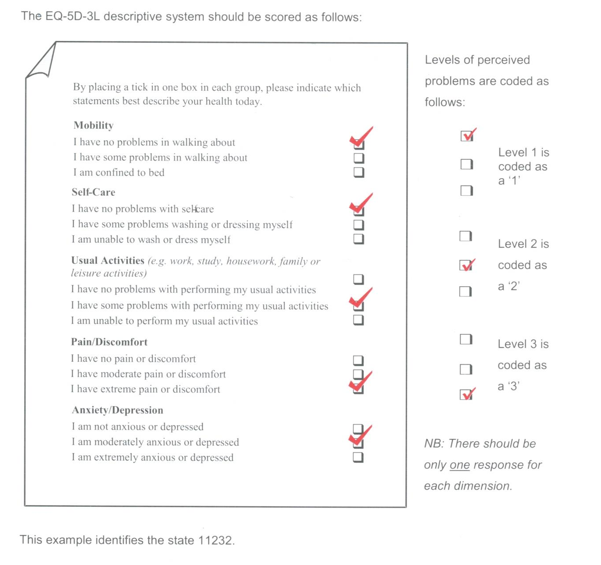

Slide 18
Социална тежест на остеопорозата
Предходни фрактури и тези през 2010 година са отнели 1 180 000 QALY в ЕС.
Преобладаващата част от болните с остеопозора, които са преживели фрактура и за които съществува висок риск от повторна фрактура са нелекувани или броя на лекуваните намалява.
Източник: Svedbom A., E. Herniund, M. Ivegard et al. Osteoporosis in the European Union:
a compendium on country-specific reports. Arch Osteoporosis 2013; 8: 137-139

Slide 19
Българското законодателство
Наредба за условията, правилата и реда за регулиране и регистриране на цените на лекарствените продукти:
Приложение 8 - за оценка на ниво на реимбурсиране спрямо социалната значимост.
3. социална значимост на заболяването в Република България, за чието лечение се използва лекарствения продукт:
2 точки – ДА
0 точки - НЕ

Slide 20
БЛАГОДАРЯ ЗА ВНИМАНИЕТО

